Slide 1
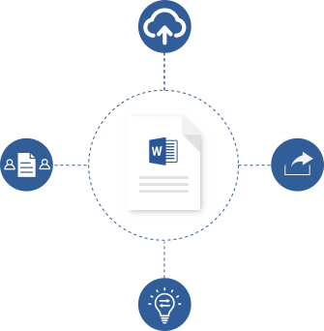
Viisi uutta tapaa
työskennellä
Wordissa
Yhteiskäyttö missä ja kenen kanssa tahansa
Tiedostojen yhteiskäyttö ei enää edellytä kokoontumista saman tietokoneen ääreen eikä tiedostojen lähettämistä edestakaisin. Kaikki voivat muokata asiakirjan samaa kopiota jopa reaaliaikaisesti.
Tallentaminen pilvipalveluun
Jos tallennat tiedostosi pilvipalveluun, voit käyttää
niitä missä tahansa ja jakaa ne helposti
työryhmäsi kanssa.
Reaaliaikainen yhteiskäyttö
Voit yhteismuokata tiedostoja reaaliaikaisesti ja nähdä muiden tekemät muutokset heti.
Jakaminen
Yhdellä painikkeen napsautuksella
voit kutsua muita
muokkaamaan tai tarkastelemaan tiedostoasi.
Ideoiden antaminen tai saaminen
Voit seurata tekemiäsi muutoksia ja jakaa ajatuksia
kommenteissa. Kaikki voivat osallistua keskusteluun ja pysyä tehtyjen muutosten tasalla.
aka.ms/coauthorinword

Slide 2
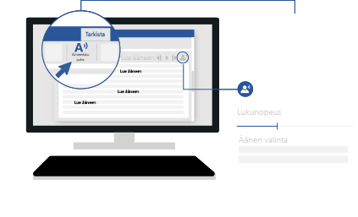
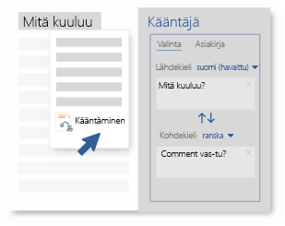
Sisällön kuunteleminen
Etkä ehdi pysähtyä ja lukea? Kuuntele sen sijaan.
Wordin Lue ääneen -toiminnon avulla voit kuulla asiakirjan ääneen luettuna ja nähdä kulloisenkin sanan korostettuna.
Voit muuttaa lukunopeutta ja vaihtaa lukijan ääntä.
Lue ääneen -toiminto on Wordin oppimistyökalu, joka on suunniteltu luku- ja kirjoitushäiriöistä kärsivien henkilöiden auttamiseen, mutta se voi auttaa ketä tahansa parantamaan lukutaitoaan.
aka.ms/wordlearningtools
Kääntäminen
Riko kielimuuri. Voit lukea asiakirjan omalla kielelläsi tai kääntää sen asiakirjasi lukijan kielelle Wordista poistumatta.
Kääntäjä-toiminnon avulla voit hakea ja selvittää, mitä sanat ja lauseet tarkoittavat muilla kielillä.
Voit kääntää valitun tekstin
tai koko asiakirjoja
60 kielelle.
aka.ms/translateinword

Slide 3
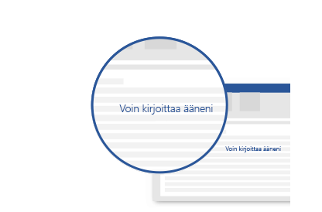
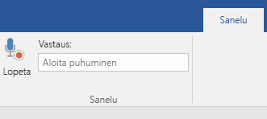
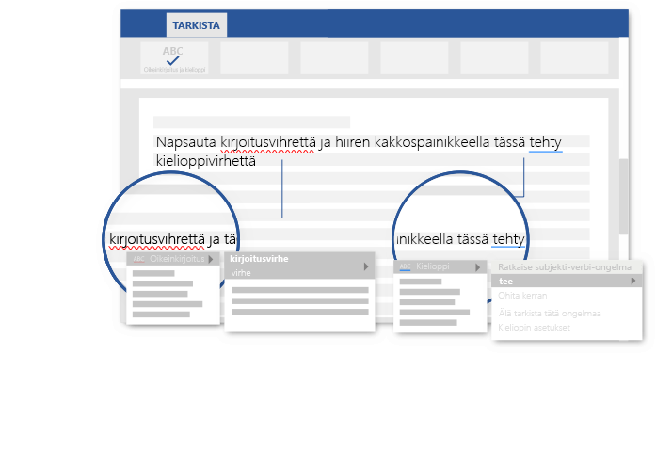
Saneleminen
Kirjoittaminen voi olla hidasta. Sähköpostiviestien kirjoittaminen, asiakirjojen luonnostelemien – miksi et kirjoittaisi puhumalla ja pitäisi käsiäsi vapaina? Voit kirjoittaa, muokata ja muotoilla asiakirjoja puhumalla Wordissa. Kaikki sanomasi muuttuu tekstiksi.
Voin kirjoittaa
puheeni
Sanele on Wordin, Outlookin ja PowerPointin apuohjelma. Se lisää valintanauhaan Sanelu-välilehden.
aka.ms/dictate
Oikoluku kirjoitettaessa
Kirjoita itsevarmasti Wordissa – Tekstin korjaustoiminnot suojaavat selustasi.
Tekstin korjaustoiminnot -toiminto tarkistaa tekstisi oikeinkirjoituksen ja kieliopin ja tarjoaa myös tyyliehdotuksia, joiden avulla voit parantaa kirjoitustasi.
aka.ms/editorinword

Slide 4
Näytä lisää vihjeitä, videoita, ohjeita ja koulutusta
Siirry osoitteeseen aka.ms/WordHelp
Nämä ominaisuudet ovat käytettävissä Word 2016:n
työpöytäversiossa ja Word Office 365:ssä.

